Slide 1
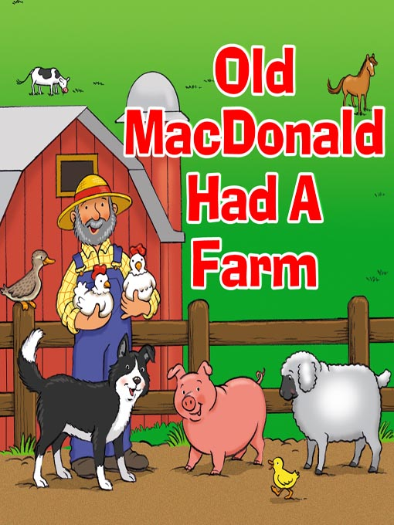

Slide 2
«Animals. In the country».
«Животные. В деревне».

Slide 3
Цель урока:
подготовка устного монологического высказывания по теме «In the country».

Slide 4
Задачи:
Образовательные:
активизировать лексический материал по темам “Животные” и “В деревне”;
повторить и закрепить грамматический материал по теме «Степени сравнения прилагательных»;
формировать общеучебные умения и навыки (умение сравнивать, анализировать);
тренировать в употреблении лексики по теме в речи;
подготовить к высказыванию по предложенной теме

Slide 5
Развивающие:
-развивать коммуникативные навыки сотрудничества с другими учащимися;
-формирование умения работать в парах;
-совершенствовать навыки говорения; воспитание доброжелательности и объективности в оценке работы товарищей и самооценки
Воспитательные:
-укреплять чувство дружбы, товарищества;
-воспитывать уважение друг к другу, к животным, к окружающим.

Slide 6
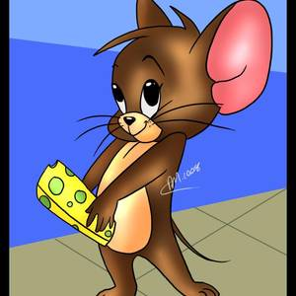

Slide 7
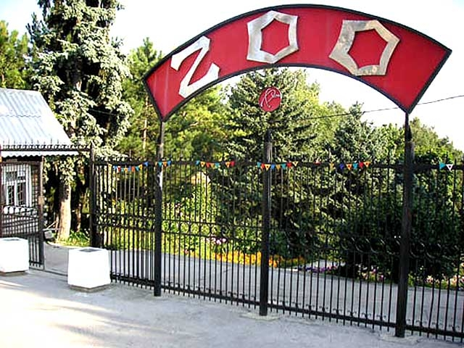
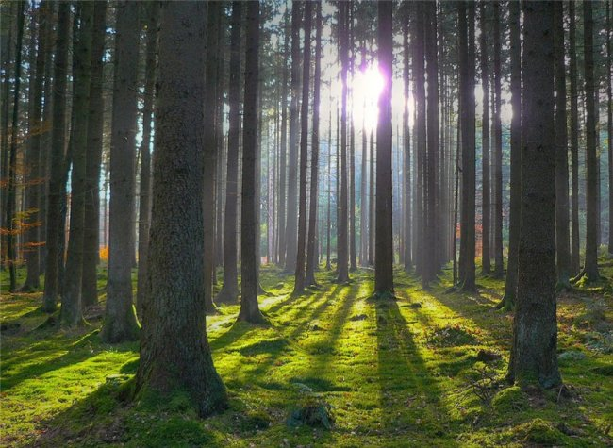
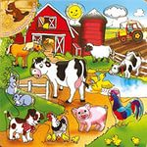
in the zoo
in the forest
in the farm

Slide 8
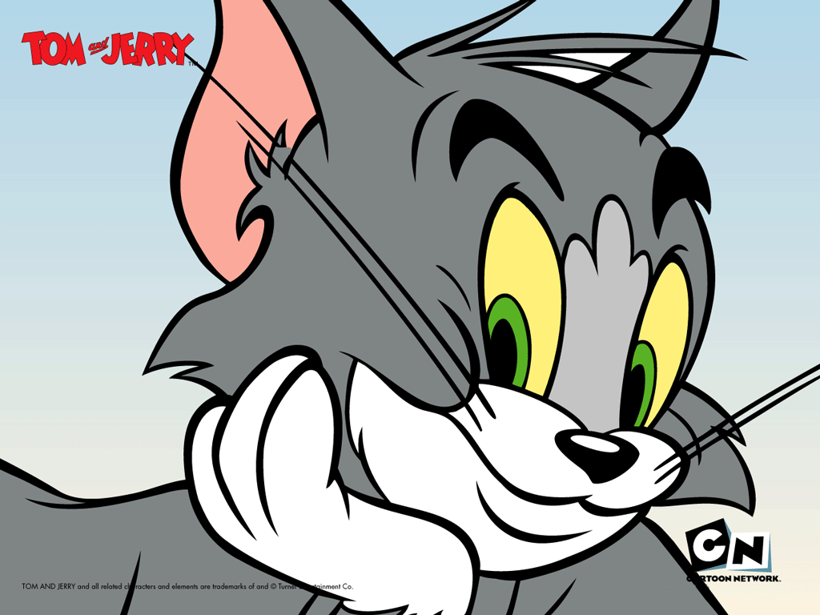

Slide 9
Сколько степеней сравнения имен прилагательных есть в английском языке?

Slide 10
Как образуется превосходная степень сравнения имен прилагательных?
Как образуется сравнительная степень сравнения?
Образуйте степени сравнения прилагательного BIG.

Slide 11
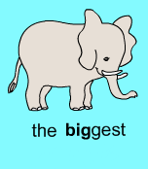
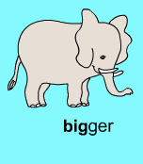
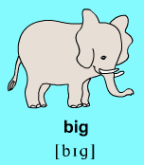

Slide 12
Open the brackets. Use the rules of degrees of comparison.
1. A mouse is … than a cat. (small)
2. A bear is … than a fox. (kind)
3. A cock is … singer in the world. (good)
4.The giraffe is … in the world. (tall)
5. An elephant has … ears. (big)
6. An owl is … bird. (clever)
7. A tiger is … than a cow. (strong)
8. Summer is … season in the country. (nice)
9. Cats are … than dogs. (lazy)
10. Houses in the country are … than in the city. (short)

Slide 13
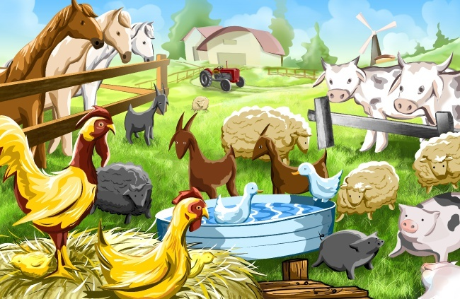
There is/There are…

Slide 14
Варианты предложений:
It is a_______________
It is _______________
It is ______ and______
It lives _____________
It can ______________
It likes______________

Slide 15
Музыкальная пауза

